Slide 1
قراءة
العددين
9
10
وكتابتهما

Slide 2
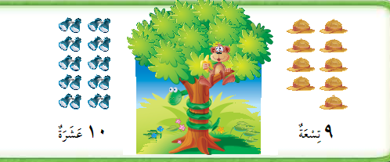
فكرة الدرس
أقرأ العددين 9، 10 وأكتبهما

Slide 3
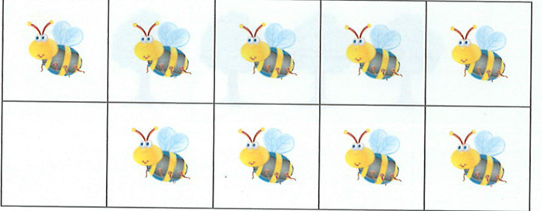
1
عِد الأشياء التي داخل المربعات، وانطق العدد
5
4
3
2
1
9
تِسْعَةٌ
9
8
7
6

Slide 4
1
مَرِّر قلمك على العدد المنقط
9
9
|
|

Slide 5
1
اكتب العدد السابق مرة أخرى
9
9
9
9
|
|

Slide 6
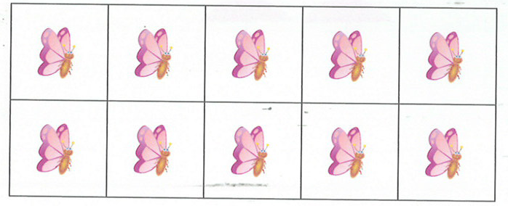
2
عِد الأشياء التي داخل المربعات، وانطق العدد
5
4
3
2
1
10
عَشْرَةٌ
10
9
8
7
6

Slide 7
2
مرر قلمك على العدد المنقط
10
10
|
0
|
0

Slide 8
2
اكتب العدد السابق مرة أخرى
10
10
10
10
|
0
|
0

Slide 9

عِدّ الأشياء التي أمامك واكتبها في المكان المخصص
3
5
4
3
2
1
9
تِسْعَةٌ
9
8
7
6

Slide 10

عِدّ الأشياء التي أمامك واكتبها في المكان المخصص
4
5
4
3
2
1
10
عَشْرَةٌ
10
9
8
7
6

Slide 11

عِدّ الأشياء التي أمامك واكتبها في المكان المخصص
5
5
4
3
2
1
10
عَشْرَةٌ
10
9
8
7
6

Slide 12

عِدّ الأشياء التي أمامك واكتبها في المكان المخصص
6
5
4
3
2
1
9
تِسْعَةٌ
9
8
7
6

Slide 13
نشاط منزلي
أحضر كتابا صفحاته مرقمة، ثم اطلب إلى طفلك أن يعد الصفحات التسع الأولى، ويكتب العد 9، ثم اجعله يعد الصفحات العشر الأولى، ويكتب العدد 10.

